Slide 1
Vis-le
Pêcheurs
« Venez à ma suite, et je vous ferai pêcheurs d’humains » Matthieu 4 : 19
Jour 15

Slide 2
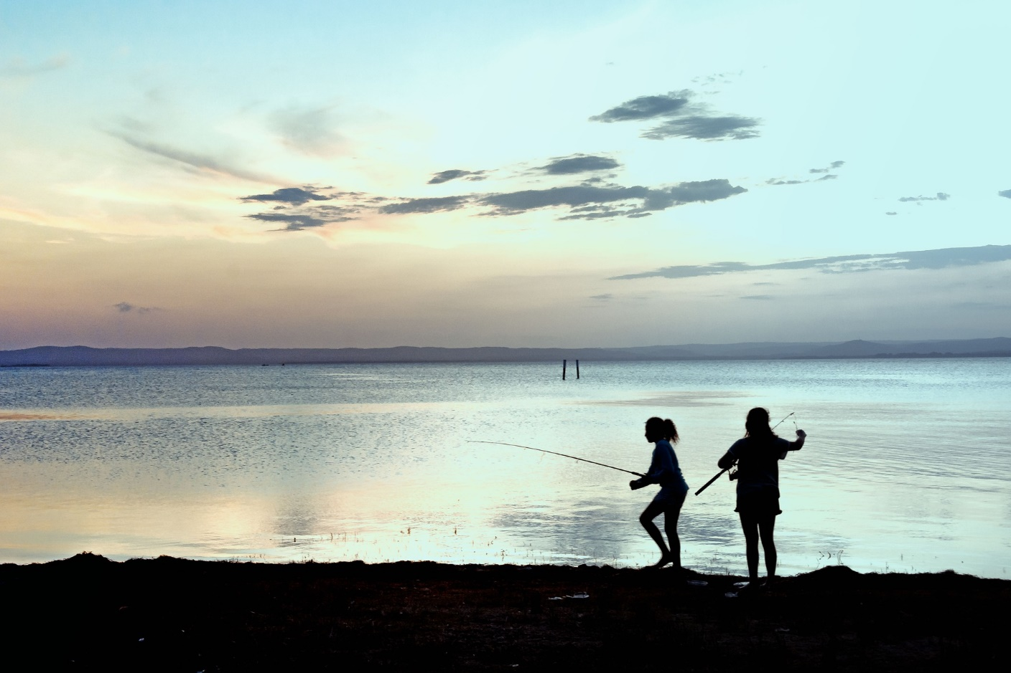
« Comment attrape-t-on du poisson ?
Il faut de la patience, car l’attente peut se montrer longue
Quel appât peux-tu mettre ? (entoure ce qui te semble juste – Ensuite demande à un adulte si tu as tout bon)
vers de terre
un morceau de biscotte
un criquet
un morceau de pain
une mouche
une fraise
Les poissons n’aiment pas du tout certains de ces aliments. Ils ne s’approcheront pas.
Et bien, vois-tu les 3 ou 5 noms que tu as écrit hier, tu dois agir de même en pensant à leur centre d’intérêt. C’est-à-dire en t’intéressant à ce qu’ils aiment.
Cela peut être le sport, la musique, l’alimentation, les motos, la nature, les animaux c’est la clé pour devenir un véritable ami(e).
Pars à la découverte de ce qu’ils aiment.
Comment vas-tu faire ?

